Slide 1
Elektrický proud v polovodičích
Polovodiče
Typy vodivosti

Slide 2
Polovodiče
Polovodiče jsou materiály, které „někdy vedou a někdy nevedou“ elektrický proud.
Hlavní výhodou je, že vodivost polovodičů lze ovlivňovat:
  vnitřní strukturou polovodiče
  vnějšími vlivy (teplo, světlo, elektrické pole, magnetické pole,…)

Slide 3
Energetický – pásový model atomu
W
Vodivostní
Jednotlivé částice (elektrony) jsou v atomu uspořádány v energetických pásech.
Aby mohl být elektron použit k vedení proudu, musí mít energii odpovídající vodivostnímu pásu.
Zakázaný
Valenční
Jádro

Slide 4
Energetický – pásový model atomu
Podle šířky zakázaného pásu se látky dělí na:
Izolanty
Vodiče
Polovodiče
W
W
W

Slide 5
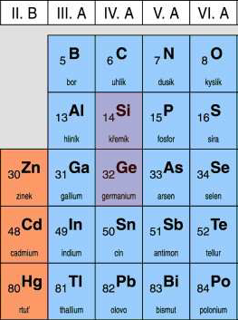
Polovodiče
Jako polovodičové materiály se používají prvky čtvrté skupiny periodické tabulky (atomy mají 4 valenční elektrony):
  Křemík
  Germanium

Slide 6
Krystalová mřížka křemíku
Valenční elektrony
Atomy bez valenčních elektronů
Všechny valenční elektrony se podílí na vazbách mezi atomy.
+4
+4
+4
+4
+4
+4
Látka nevede elektrický proud
+4
+4
+4

Slide 7
Vlastní vodivost
W
Aby látka začala vodit, je nutné dodat elektronům energii (světelnou či tepelnou) potřebnou
k překonání zakázaného pásu
+4
+4
+4
+4
+4
+4
+4
+4
+4

Slide 8
Vlastní vodivost
Volný elektron
W
Elektron se vytrhne z vazby – stane se volným
Na jeho místě vznikne kladné místo - díra
Díra
+4
+4
+4
W
+4
+4
+4
+4
+4
+4

Slide 9
Vlastní vodivost
Elektronová vodivost
x
Děrová vodivost
Díra je „kladný nosič elektrického náboje“
Pohyb díry se děje tak, že do uvolněné vazby přeskočí jiný elektron.
Vše zdánlivě vypadá, že se pohybuje díra, ve skutečnosti se pohybují elektrony.
+4
+4
+4
+4
+4
+4
+4
+4
+4

Slide 10
Nevlastní - příměsová vodivost
Do čistého křemíku či germania se přidá prvek, který má jiný počet valenčních elektronů:
  5-mocný: P, As
  3-mocný: B, Ga, In

Slide 11
Nevlastní - příměsová vodivost
Vodivost typu N
5-mocný prvek
má elektron navíc
ten zůstává volný
může vést elektrický proud
elektronová vodivost
Donor (dárce)
+4
+4
+4
+4
+4
+4
+5
+4
+4
+4

Slide 12
Nevlastní - příměsová vodivost
Vodivost typu P
3-mocný prvek
jeden elektron chybí
ve vazbě zůstává díra
může vést elektrický proud
děrová vodivost
Akceptor (příjemce)
+4
+4
+4
+4
+3
+4
+4
+4
+4
+4

Slide 13
Nevlastní - příměsová vodivost
Elektrony nemusí překonávat celý zakázaný pás.
W
W
Hladina donorů
Hladina akceptorů
N
P

Slide 14
Nevlastní - příměsová vodivost
  U polovodičů s příměsovou vodivostí se taktéž projevuje při dodání energie vlastní vodivost.
 | N | P
Majoritní (většinové) nosiče el. náboje | − elektrony | + díry
Minoritní (menšinové) nosiče el. náboje | + díry | − elektrony

Slide 15
Nevlastní - příměsová vodivost
Jako příměsí lze použít prvky 6-mocné (Se, Te) či 2-mocné (Zn).
Čím větší je koncentrace příměsí, tím je polovodič vodivější.
Obdobných vlastností lze dosáhnout také smícháním 3-mocných a 5-mocných prvků v poměru 50:50 (GaP, InAs, GaAs).

Slide 16
Katalogy součástek
Firmy, které vyrábí polovodičové a další elektronické součástky vydávají katalogy s popisem vyráběných součástek
Katalogy se liší množstvím informací o součástkách:
  Podrobné – konstrukční: ke každé součástce jsou zveřejněny všechny informace, včetně VA-charakteristik
  Přehledové: u součástek jsou uvedeny pouze základní charakteristické údaje
  Seznamy vyráběných součástek, ceníky,...
  Srovnávací: lze v nich najít ekvivalentní součástky od jiných výrobců

Slide 17
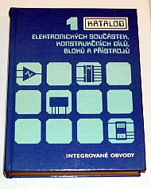
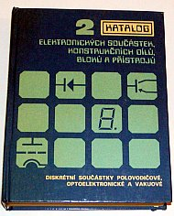
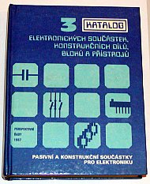
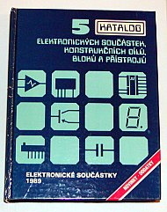
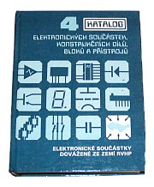
Tesla
1983-85

Slide 18

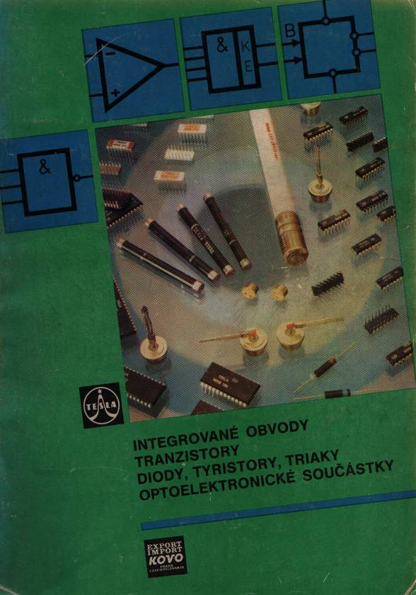

Tesla 1977
Tesla 1983
Tesla 1988

Slide 19
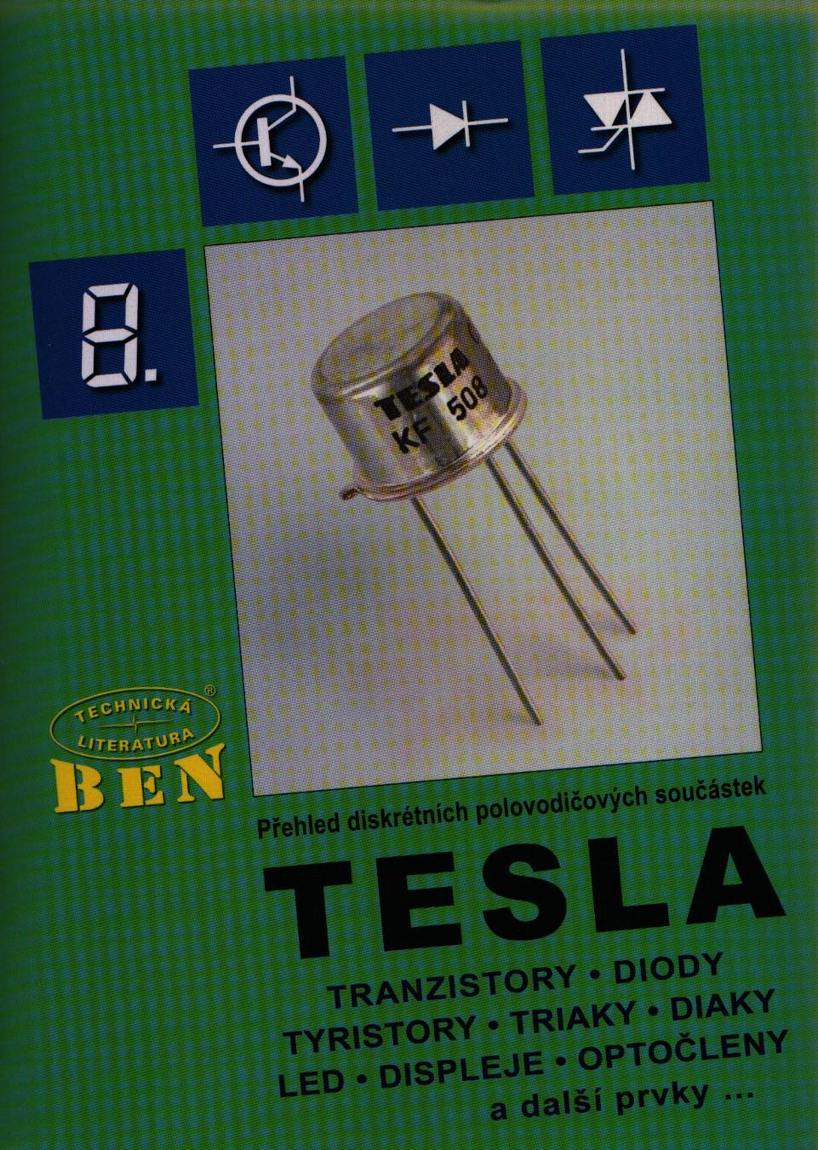
Tesla 2001
Nakladatelství BEN vydalo v roce 2001 katalog součástek neexistující firmy
Katalog vychází
z přehledového katalogu 1984/85
Je doplněn
o ekvivalenty součástek zahraničních výrobců
Ukázky z tohoto katalogu budou použity v dalším výkladu

